Slide 1



Gaya Hidup Keuangan Yang Sehat
Based On :
“Right From The Start”

Slide 2
mengelolakeuangan
www.
.com

Slide 3
Referensi
3
Uang dapat menjadi sumber kebahagiaan bagi yang mampu mengelolanya tetapi uang juga dapat menjadi petaka ketika salah dalam pengelolaannya. Buku ini merupakan buku kecerdasan finansial yang wajib dimiliki oleh setiap karyawan dan keluarga untuk mampu mengelola uang dengan benar mulai dari tataran pembenahan mindset tentang uang, pengetahuan tentang investasi hingga ketrampilan perencanaan keuangan yang meliputi dana darurat, proteksi, dana pendidikan anak dan dana pensiun.
“Saya suka buku ini, mencerahkan, powerful, enak bacanya, dan BERMANFAAT!” Tung Desem Waringin – Penulis Buku Terlaris Indonesia (Rekor MURI) Financial Revolution & Marketing Revolution

Slide 4

Persepsi…
4
A -> Gaji 10 juta/bln
B -> Gaji 3 juta/bln
Mana Yang Lebih Bahagia ?

Slide 5
Our Belief
5
Kualitas Kerja
Kualitas Hidup
Kualitas Lingkung-an Kerja
Kualitas Diri (Kompe-tensi)

Slide 6
Quiz 1
6
Kalau anda saat ini mendapatkan uang sebesar ___ juta maka uang tersebut akan anda gunakan untuk apa ?
No. | Item | Harga
 | TOTAL | _____ juta

Slide 7
Quiz 2
7
Uang Adalah ____________________________

Slide 8
Quiz 3
8
Saat ini saya mempunyai uang cash atau tabungan di bank yang jumlahnya :
□ A. Lebih dari (atau sama dengan) 2 kali pengeluaran bulanan
□ B. Kurang dari 2 kali pengeluaran bulanan
Saat ini saya setiap bulan menabung secara rutin yang besarnya :
□ A. Lebih dari (atau sama dengan) 10% dari pendapatan bulanan
□ B. Kurang dari 10% dari pendapatan bulanan
Saat ini jumlah cicilan hutang saya per bulan besarnya :
□ A. Kurang dari 30% dari pendapatan bulanan
□ B. Lebih (atau sama dengan) 30% dari pendapatan bulanan

Slide 9

Problematika Keuangan
9
Tidak mempunyai tabungan yang cukup memadai
Mengeluh penghasilan tidak cukup untuk hidup
Gaji, THR, bonus selalu habis dalam waktu singkat
Sering bertengkar dengan suami atau istri karena masalah uang
Tidak mampu menabung secara rutin
Terbelit pada permasalahan hutang (kartu kredit, KTA, Koperasi, rentenir, dll)
Hidup cenderung boros dan konsumtif
Tidak memiliki persiapan finansial yang memadai untuk pendidikan anak
Tidak memiliki persiapan untuk pensiun mandiri yang tidak bergantung pada anak

Slide 10
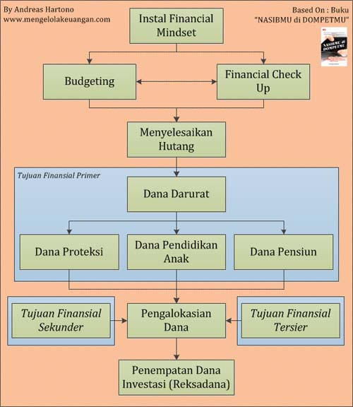
10
Mindset
Knowledge
Skill

Slide 11
Rahasia Bahagia Finansial
11
Right From The Start…
Right Mindset
Right Time

Slide 12
Start From Right Mindset …
12
Anda akan menjadi seperti apa yang anda sering pikirkan
Segala sesuatu di dunia ini diciptakan 2 kali yaitu melalui pikiran kemudian tindakan
Pikiran anda tidak dapat membedakan antara realitas dengan imaginasi
Jangan berbuat jahat berpikir saja sudah dosa

Slide 13
Start From Mindset …
13
Pikiran Benar
Kebiasaan Benar
Tindakan Benar
Nasib Benar
Pikiran Salah
Kebiasaan Salah
Tindakan Salah
Nasib Salah

Slide 14
Analisis Quiz 1
14
Besar uang anda di tahun ke-10 :
Rp.
Ternyata saya menjadi :
Kaya / Biasa Saja / Miskin

Slide 15
Mindset Kaya vs Mindset Miskin
15
Orang Kaya atau Calon Akan Kaya :
Ketika mendapatkan uang selalu berpikir bagaimana caranya supaya uangnya menjadi semakin banyak.
Orang Miskin atau Calon Akan Miskin :
Ketika mendapatkan uang selalu berpikir bagaimana cara menghabiskan uang.

Slide 16
Change Your Mindset Change Your Life
16
Kalau anda menghendaki perubahan kecil dalam hidup anda maka ubahlah perilaku anda tetapi kalau anda menghendaki perubahan besar dalam hidup anda maka ubahlah pikiran anda.
~Stephen R. Covey~

Slide 17
Mindset Keuangan 1
17
Ketika mendapatkan uang selalu berpikir bagaimana caranya membuat uang yang dimiliki bertambah menjadi semakin banyak
Caranya : Prioritaskan membeli barang yang nilainya bertambah di masa mendatang

Slide 18
Mindset Keuangan 1
18
Nilai Barang Cenderung Bertambah
Nilai Barang Cenderung Berkurang
______________________
______________________
______________________
______________________
______________________
______________________
______________________
______________________
______________________
______________________
______________________
______________________
______________________
______________________
______________________
______________________
______________________
______________________

Slide 19
Spiritual Financial Mindset
19
Uang Yang Ada Di Dompet Saya Adalah Milik
______________________________
Rahasia Banyak Uang …

Slide 20
Mindset Keuangan 2
20
Berani untuk menunda kesenangan
Caranya : Prioritaskan membeli barang sesuai kebutuhan bukan keinginan

Slide 21
Mindset Keuangan 2
21
Kebutuhan (Need)
sesuatu yang fundamental yang memang harus ada atau harus dimiliki oleh suatu benda atau seseorang
Keinginan (Want)
sesuatu tambahan atas kebutuhan yang diharapkan yang jika tidak ada sebenarnya tidak mengganggu hidup Anda tetapi jika ada dapat memberikan tingkat kepuasan yang lebih tinggi

Slide 22
Notebook
22
Kebutuhan (Need)
________________________
________________________
________________________
________________________
________________________
________________________
Keinginan (Want)
____________________________
____________________________
____________________________
____________________________
____________________________
____________________________
Rp. __________________
Rp. ______________________

Slide 23
Mobil atau Motor
23
Kebutuhan (Need)
________________________
________________________
________________________
________________________
________________________
________________________
Keinginan (Want)
____________________________
____________________________
____________________________
____________________________
____________________________
____________________________
Rp. __________________
Rp. ______________________

Slide 24
Mengejar atau Dikejar Uang
24
❶
Anda bekerja untuk mengejar uang
❷
Anda sedang bekerja dan sedang dikejar-kejar oleh uang
❸
Tanpa harus bekerja anda tetap dikejar-kejar oleh uang

Slide 25
Analisis Quiz 2
25
Uang adalah :

Slide 26
Mindset Keuangan 3
26
Tujuan finansial adalah dengan bekerja (ataupun tidak bekerja), uang harus terus mengejar-ngejar saya
Caranya :
Ciptakan nilai tambah dimanapun anda berada (give… give… give… give… give… and give…)
Ciptakan ide dan realisasikan
Ciptakan passive income

Slide 27
Mindset Keuangan 3
27
Passive Income :
Jumlah Uang | Bunga Yang Diterima Setiap Bulan (bunga 6%/th) | Jumlah Investasi Setiap Bulan Selama 25 Tahun (return 25% & inflasi 5% per tahun) | Jumlah Investasi Setiap Bulan Selama 25 Tahun (return 25% & inflasi 10% per tahun)
1.000.000.000 | 5.000.000 | 150.000 | 500.000
2.000.000.000 | 10.000.000 | 300.000 | 1.000.000
3.000.000.000 | 15.000.000 | 450.000 | 1.500.000
4.000.000.000 | 20.000.000 | 600.000 | 2.000.000
5.000.000.000 | 25.000.000 | 750.000 | 2.500.000
50.000.000.000 | 250.000.000 | 7.500.000 | 25.000.000

Slide 28
Rahasia Bahagia Finansial
28
Right From The Start…
Start To Manage Your Mindset & Your Money Now

Slide 29
Analisis Quiz 3
29
Express Financial Check Up
Jumlah jawaban :
A = ______
B = ______
Artinya :
B = 0 = Aman
B = 1 = Waspada
B = 2 = Siaga
B = 3 = Awas

Slide 30
12 Module Perencanaan Keuangan

Slide 31
Aliran Dana Keuangan
31
ANGGARAN
Pemasukan
Pengeluaran
Pemasukan :
Harian
Bulanan
Tahunan
Pengeluaran :
Tabungan/Investasi
Rutin Bulanan
  Premi Asuransi | Rumah Tangga | Transportasi | Anak | Bantuan Keluarga/ Sosial | Pekerja Rumah
Pribadi
Cicilan/Angsuran
Bagaimana Urutan Pengeluaran Anda ?
Mana yang lebih enak ?

Slide 32
Aliran Dana Keuangan
32
ANGGARAN
Pemasukan
Pengeluaran
Pemasukan = Pengeluaran
Pemasukan < Pengeluaran
Pemasukan > Pengeluaran

Slide 33
Mengatur Aliran Dana Keuangan
33
1
Buat Anggaran Bulanan
2
Turunkan Menjadi Anggaran Mingguan
3
Fokus dan Konsisten Pada Anggaran
4
Review & Sempurnakan Anggaran

Slide 34
Mengatur Aliran Dana Keuangan
34
Jenis Pengeluaran | Prosentase Minimum (Nomal) | Prosentase Ideal (Normal)
Tabungan/Investasi | 10% | 30%
Rutin Bulanan | 40% | 40%
Pribadi | 20% | 20%
Cicilan/Angsuran | 30% | 10%

Slide 35
Hutang …
35
Hutang Baik
Hutang Jahat
Hutang yang nilai benda yang menjadi objek hutang bertambah di masa mendatang
Objek hutang mendukung produktifitas dan mampu menambah penghasilan
Hutang yang nilai benda yang menjadi objek hutang berkurang di masa mendatang
Hutang yang bersifat konsumtif
Hati hati karena sebaik baiknya hutang baik dia bisa menjadi jahat ketika sudah melebihi batas kemampuan anda membayarnya setiap bulan !!!

Slide 36
Hutang …
36
No. | Hutang | Baik / Jahat | Alasan
1 | Ada kebutuhan mendadak, orang tua sakit dan karena tidak punya uang akhirnya berhutang pada bank.
2 | Untuk biaya masuk sekolah anak, maklum saat ini biaya sekolah harganya sangat tinggi
3 | Ingin keluar dari rumah mertua indah sehingga akhirnya kami membeli rumah dengan cara hutang KPR ke bank
4 | Ada HP model terbaru sedang launching dan dapat cicilan 0% dari kartu kredit
5 | Daripada anak saya ke sekolah naik bus umum yang tidak aman maka kami kreditkan motor untuk dia sekolah

Slide 37
Hutang …
37
No. | Hutang | Baik / Jahat | Alasan
6 | Kepepet gak punya uang cash padahal lagi ada perlu maka ambil cash advance kartu kredit deh
7 | Dapat pinjaman KTA, lumayan buat modal buka warung
8 | Lagi tidak punya uang nih, sudah belanja pakai kartu kredit saja dulu
9 | Sudah tidak zaman model TV tabung sekarang tetangga semua sudah pakai LCD maka kami beli LCD TV baru dengan cara dicicil selama 12 bulan
10 | Hutang meja makan kemarin sudah lunas maka sekarang saya hutang lagi sofa yang baru

Slide 38
Strategi Keluar Dari Hutang …
38
Bertobat .... dan Berdoa...
Kurangi pengeluaran dan tingkatkan pendapatan anda
Buat anggaran dan fokus pada anggaran
Stop berhutang lagi
Stop laju bunga hutang
Ganti pikiran anda “untuk berhutang kembali” dengan “saya harus mendapatkan income lebih banyak”
Lakukan amputasi harta
Bayar hutang dengan bunga tertinggi dahulu
Ganti hutang anda dengan hutang produktif jangka panjang (misalkan refinancing KPR)
Cari pinjaman atau kredit tanpa angsuran (KTA) dari IMF

Slide 39
Uang Jajan
39
Berapa uang jajan anda sewaktu masih SD dahulu ?
Dengan uang itu anda dapat beli apa saja ?
Dengan uang tersebut sekarang anda dapat beli apa ?
Koq berkurang yang dapat dibeli ?
Karena.... INFLASI

Slide 40
Inflasi Indonesia
40
Tahun | 1980 | 1981 | 1982 | 1983 | 1984 | 1985 | 1986 | 1987 | 1988 | 1989
Inflasi (%) | 15,97 | 7,09 | 9,69 | 11,46 | 8,76 | 4,31 | 8,83 | 8,90 | 5,47 | 5,97
Tahun | 1990 | 1991 | 1992 | 1993 | 1994 | 1995 | 1996 | 1997 | 1998 | 1999
Inflasi (%) | 9,53 | 9,52 | 4,94 | 9,77 | 9,24 | 8,64 | 6,47 | 11,05 | 77,63 | 2,01
Tahun | 2000 | 2001 | 2002 | 2003 | 2004 | 2005 | 2006 | 2007 | 2008 | 2009
Inflasi (%) | 9,35 | 12,55 | 10,03 | 5,06 | 6,40 | 17,11 | 6,60 | 6,59 | 11,06 | 2,78
Tahun | 2010 | 2011 | 2012*
Inflasi (%) | 6,96 | 3,80 | 4,5+1
* Estimasi Pemerintah

Slide 41
Inflasi Asean
41
Negara | 2002 | 2003 | 2004 | 2005 | 2006 | 2007 | 2008 | 2009 | Rata-Rata
Brunei | -0,3 | 2 | 1,7 | 0,7 | -0,7 | 1,3 | 2,6 | 1,9 | 1,15
Cambodia | 3,7 | 0,5 | 5,6 | 6,7 | 2,8 | 10,8 | 12,5 | 5,3 | 5,99
Indonesia | 10 | 5,2 | 6,4 | 17,1 | 6,6 | 6,6 | 11,9 | 2,8 | 8,33
Laos | 15,2 | 15,2 | 6,2 | 8,8 | -3,7 | 5,5 | 8,5 | - | 7,96
Malaysia | 1,7 | 1,2 | 2,1 | 3,5 | 3,1 | 2,4 | 4,4 | 1,1 | 2,44
Philippina | 2,5 | 3,9 | 8,6 | 6,7 | 4,3 | 3,9 | 8 | 4,4 | 5,29
Singapore | 0,4 | 0,7 | 1,3 | 1,3 | 0,8 | 4,4 | 4,9 | -0,6 | 1,65
Thailand | 1,7 | 1,9 | 3 | 5,8 | 3,5 | 3,2 | 0,4 | 3,5 | 2,88
Vietnam | 4,1 | 2,9 | 9,7 | 8,9 | 6,6 | 12,6 | 19,9 | 6,9 | 8,95
http://id.shvoong.com/business-management/1999553-pengaruh-inflasi-terhadap-perekonomian/#ixzz1M6NYMQiN

Slide 42
Inflasi – Menabung – Investasi
42
Inflasi
Menabung
Investasi
Kenaikan Harga Per Tahun
Suku bunga tabungan di Indonesia maksimal sekitar 2-4 %
Prinsip investasi harus mampu mengalahkan laju inflasi
Rata-rata Inflasi Indonesia sesuai statistik sekitar 6 – 8 %
Suku bunga deposito di Indonesia maksimal sekitar 4-6 %
Contoh Investasi :
Emas (15%)
Property (10-40%)
Saham (20-60%)
Reksadana (10-25%)
Rata-rata Inflasi Indonesia aktual sekitar 10 – 20 %
Menabung di tabungan atau deposito hasilnya kalah cepat dengan inflasi

Slide 43
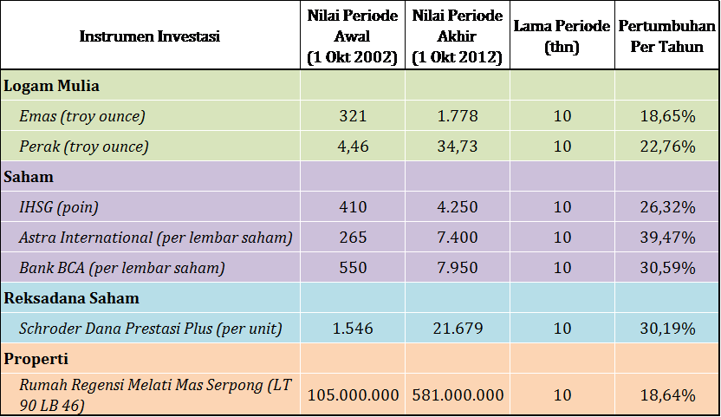
Produk Investasi
43

Slide 44
Kategori Investor
44
Konservatif, cara berpikirnya adalah untung kecil tidak apa asalkan tidak rugi
Moderat, cara berpikirnya adalah untung sedang tapi kalau rugi kecil saja
Agresif, cara berpikirnya adalah untung besar kalau rugi tidak masalah
  Investor tidak sama dengan Trader

Slide 45
Prinsip Dasar Investasi
45
High Return – High Risk (Semakin besar pertumbuhan investasi maka semakin berisiko)
Jangan tempatkan uang anda hanya di satu jenis instrumen investasi saja
Lebih menguntungkan mana ? Jual narkoba atau jual beras ? Bagaimana risikonya ?
  High Return – High Risk
  → High Knowledge
  → Low Risk

Slide 46
Investasi = Peternakan Uang
46
Peternakan Uang : Prinsip bunga ber bunga
Tahun | Nominal | Nominal Plus Bunga 10%
1 | 100.000 | 110.000
2 | 110.000 | 121.000
3 | 121.000 | 133.100
4 | 133.100 | 146.410
5 | 146.410 | 161.051
10 |  | 259.374
20 |  | 672.750
30 |  | 1.744.940
50 |  | 11.739.085
100 |  | 1.378.061.234

Slide 47
Instrumen Investasi
47
Logam Mulia Emas | Properti | Saham
Mudah dibeli dan dijual kembali Membutuhkan modal yang relatif kecil Mudah dipahami | Nilai cenderung selalu naik Bisa menghasilkan passive income Aman karena tidak mudah dicuri | Pertumbuhan sangat tinggi Membutuhkan modal yang relatif kecil Mudah dibeli dan dijual kembali
Investasi bersifat pasif Repot untuk penyimpanannya Mudah hilang dan dicuri | Tidak mudah untuk diperjual belikan Permasalahan sengketa tanah relatif sering terjadi Memerlukan dana yang relatif besar | Perlu pengetahuan yang cukup tinggi Potensi kerugian sangat besar Mudah terjebak dalam konsep spekulasi atau judi

Slide 48
Instrumen Investasi
48
Reksadana Pasar Uang
  Return : 7% per tahun
Reksadana Pendapatan Tetap
  Return : 10% per tahun
Reksadana Campuran
  Return : 15% per tahun
Reksadana Saham
  Return : 25% per tahun
Investasi yang mudah, murah & tanpa banyak mikir :
REKSADANA
Ingat !!! high return – high risk → High Knowledge

Slide 49
Reksadana
49
Murah
Pembalian awal cukup 500 ribu atau 1 juta dan selanjutnya bisa investasi rutin bulanan mulai dari 100 ribu
Mudah
Cukup datang ke Bank Agen Penjual atau Manager Investasi dan bisa sistem autodebet otomatis setiap bulannya
Tanpa Perlu Banyak Mikir
Fungsi mikir dialihkan kepada Manager Investasi yang memang ahlinya di bidang investasi

Slide 50
Mengelola Risiko Reksadana
50
Lama Investasi (Thn) | Konservatif | Moderat | Agresif
< 1 | Tab / Deposito | Tab / Deposito | Tab / Deposito
1 – 2 | RD Pasar Uang | RD Pasar Uang | RD Pasar Uang
3 – 5 | RD Pasar Uang | RD Pasar Uang | RD Pendapatan Tetap
6 – 10 | RD Pendapatan Tetap | RD Pendapatan Tetap | RD Campuran
11 – 15 | RD Campuran | RD Campuran | RD Saham
> 15 | RD Campuran | RD Saham | RD Saham

Slide 51
Emas vs Reksadana
51

Slide 52
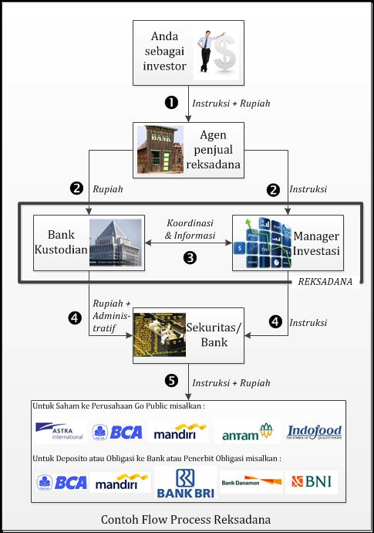
Cara Kerja Investasi Reksadana
Jumlah Manager Investasi : 80
Jumlah agen penjual : 21
Jumlah produk reksadana : 750 reksadana

Slide 53
Contoh Produk Reksadana

Slide 54
Mulailah Sekarang atau Menyesal
54

Slide 55
Tujuan Finansial
55
Tujuan Finansial Primer
  Dana darurat
  Dana proteksi
  Dana pendidikan anak
  Dana pensiun
Tujuan Finansial Sekunder
  Dana pemilikan rumah
  Dana pemilikan kendaraan bermotor
  Dana pernikahan anak
  Dana melanjutkan pendidikan S2 atau S3
Tujuan Finansial Tersier
  Dana liburan keluar negeri
  Dana pemilikan apartemen
  Dana pemilikan barang barang elektronik mewah

Slide 56
Dana Darurat
56
Karakteristik keluarga | Start | Minimal | Ideal
Single tanpa tanggungan | 2 X | 3 X | 4 X
Single tetapi mempunyai tanggungan | 2 X | 4 X | 6 X
Menikah tetapi belum punya anak | 2 X | 4 X | 6 X
Menikah dan mempunyai 1-2 anak | 2 X | 5 X | 9 X
Menikah dan mempunyai > 2 anak | 2 X | 6 X | 12 X
Pengusaha atau pekerja tidak tetap | 2 X | 6 X | 12 X
Pensiunan | 2 X | 6 X | 12 X
Dikalikan dengan total pengeluaran bulanan !!!

Slide 57
Dana Proteksi – Jiwa
57
Asuransi Jiwa : Memberikan uang pertanggungan apabila terjadi musibah meninggal dunia karena sakit ataupun karena kecelakaan.
Asuransi Kecelakaan : Memberikan uang pertanggungan apabila terjadi musibah meninggal dunia karena kecelakaan.
Asuransi jiwa maupun kecelakaan dapat ditambahkan manfaat lainnya seperti pertanggungan cacat tetap
Asuransi jiwa & kecelakaan hanya diperuntukkan kepada orang-orang yang memiliki nilai ekonomis (menghasilkan uang) atau memiliki tanggungan ekonomis (hutang)

Slide 58
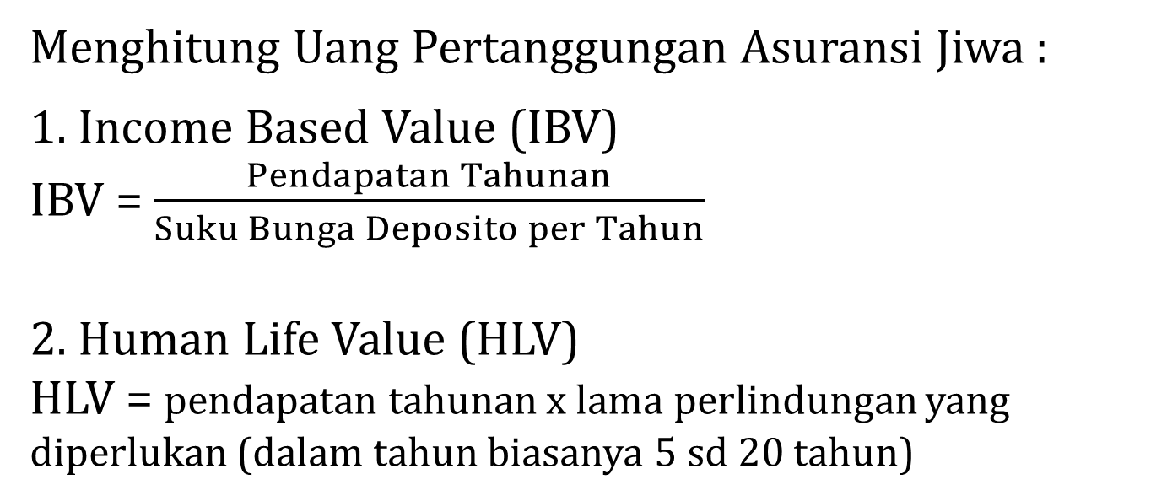
Dana Proteksi – Jiwa
58
Menghitung Uang Pertanggungan Asuransi Jiwa :
1. Income Based Value (IBV)
IBV = $\frac{Pendapatan Tahunan}{Suku Bunga Deposito per Tahun}$
2. Human Life Value (HLV)
HLV = pendapatan tahunan x lama perlindungan yang diperlukan (dalam tahun biasanya 5 sd 20 tahun)

Slide 59
Dana Proteksi – Jiwa
59
Ternyata semakin muda semakin murah !!!

Slide 60
Dana Proteksi – Kesehatan
60
Jenis perlindungan :
  Rawat inap
  Rawat jalan
Jenis pertanggungan
  Seluruh biaya untuk kesehatan
  Santunan tunai harian
Pemilihan asuransi kesehatan umumnya berdasarkan kelas atau biaya rawat inap per malam
Asuransi kesehatan wajib diambil oleh seluruh anggota keluarga termasuk anak-anak
Ambillah asuransi kesehatan ketika anda masih SEHAT !!

Slide 61
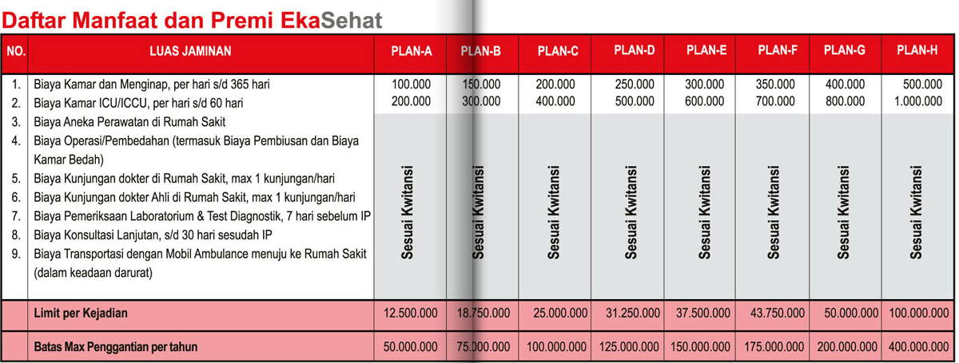
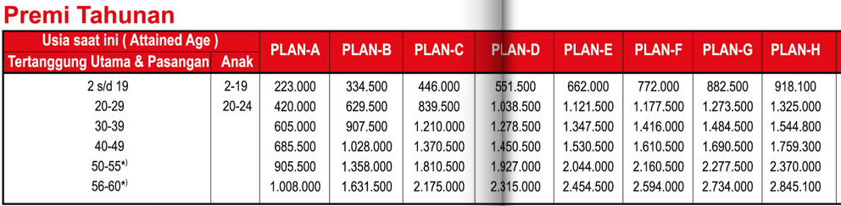
Dana Proteksi – Kesehatan
61
Dikutip dari : http://www.sinarmasmsiglife.com/

Slide 62
Tips Membeli Asuransi
62
Jujurlah pada saat pengisian formulir aplikasi
Pilih kelas kamar rumah sakit yang paling sesuai dengan profil dan gaya hidup anda
Lihat dengan detail setiap item pertanggungan (kamar, obat-obatan, operasi, dll) apakah sesuai dengan harapan anda
Sedapat mungkin carilah asuransi yang memiliki garansi perpanjangan polis (renewal guarantee) dan mampu mengcover hingga usia 60 atau 70 tahun
Bacalah polis dengan seksama terutama klausul tentang pengecualian-pengecualian yang ditetapkan

Slide 63
4 Langkah Perencanaan Keuangan
63

Slide 64
Estimasi Biaya Kuliah
64
Fakultas | 2009 | 2010 | 2011 | 2012 | Kenaikan Rata2 Per Tahun
Management/ Akuntansi | 83.800.000 | 89.490.000 | 99.650.000 | 111.500.000 | 10%
Elektro/Industri/ Mesin | 103.300.000 | 109.240.000 | 119.400.000 | 123.500.000 | 6%
Sipil/Arsitektur | 105.300.000 | 112.240.000 | 122.400.000 | 134.500.000 | 9%
Hukum | 85.200.000 | 90.830.000 | 101.050.000 | 113.000.000 | 10%
Kedokteran Umum | 232.000.000 | 252.600.000 | 288.500.000 | 350.000.000 | 15%
Estimasi total biaya kuliah selama 8 semester dikutip dari situs Universitas Trisakti

Slide 65
Dana Pendidikan Anak
65
Menghitung Dana Pendidikan Anak
Tentukan biaya sekolah yang diperlukan saat ini
Tentukan biaya di masa mendatang sesuai dengan tingkat inflasi
Tentukan jenis instrumen investasi sesuai dengan jangka waktu investasi
Hitung kebutuhan investasi rutin bulanan atau tahunan atau sekaligus yang diperlukan
Gunakan Kalkulator Elektronik AHA

Slide 66
Dana Pensiun
66
Survei Harvard ketika seseorang berusia 65 tahun
35% meninggal dunia
5% masih bekerja
4% pensiun dan/atau hidup dengan tabungan pas-pasan
55% miskin (bergantung pada anak, menjadi gelandangan, hidup dari tunjangan sosial, dll)
1% kaya
You & Us Axa-Life Indonesia 16th Edition - 2008

Slide 67
Dana Pensiun
67
Menghitung Dana Pensiun
Tentukan biaya hidup pensiun yang diperlukan saat ini
Tentukan biaya di masa mendatang sesuai dengan tingkat inflasi
Tentukan jenis instrumen investasi sesuai dengan jangka waktu investasi
Hitung kebutuhan investasi rutin bulanan atau tahunan atau sekaligus yang diperlukan
Gunakan Kalkulator Elektronik AHA

Slide 68
Alokasi Dana
68
Atur dalam anggaran keuangan anda
Bayar dirimu sendiri untuk menabung/investasi pertama kali
Tentukan prioritas yang penting untuk anda lakukan saat ini
Gunakan prinsip tingkatkan pendapatan anda dan tunda kesenangan anda
Gunakan uang yang anda miliki saat ini dan tabungan bulanan yang disiapkan setiap bulannya

Slide 69
Kesimpulan
69
SEE (Mindset) | DO (Habits) | GET (Goal)
Prioritas membeli barang yang nilainya bertambah Prioritas membeli barang sesuai dengan kebutuhan dan bukan keinginan Ciptakan nilai tambah dimanapun kita berada (give… give… give… give… give… and give…) | Lakukan financial check up Buat dan fokus pada anggaran Fokus pada menabung & investasi (pay yourself) Siapkan dana darurat Siapkan proteksi diri Investasi dana pendidikan anak Investasi dana pensiun Melakukan pengalokasian dana Review secara periodik Terus berdoa & berkarya | Kebahagiaan & Kesejahteraan

Slide 70
70

Slide 72

Phone : (021) 99 780 789 | Mobile : 089 99 780 789 | Private : 0812 102 6335
YM : hartono.andreas | BBM : 30D93B78 | Email : andreas@andreashartono.com www.andreashartono.com | www.mengelolakeuangan.com
Ir. Andreas Hartono, CHt, CI
Beliau memulai karir di dunia profesional sejak tahun 1998 bersama PT Sharp Yasonta Indonesia sebagai seorang Electrical Engineer setelah menamatkan studi Teknik Elektro di Unika Atma Jaya Jakarta. Selama menjadi Engineer beliau juga pernah bekerja di Sharp Roxy Corporation Malaysia sebagai seorang audio designer.
Pada tahun 2000 beliau kemudian bergabung dengan Business Excellence Consulting sebagai Management Consultant sampai dengan tahun 2004. Beliau adalah salah satu konsultan yang paling diminati oleh klien dan selama karir sebagai konsultan pernah menangani sekitar 20 perusahaan dari berbagai jenis industri baik nasional maupun multinasional dengan rata-rata project sekitar 6-9 bulan untuk 1 perusahaan.
Selama tahun 2004 - 2007 beliau menjabat sebagai seorang Senior Trainer dan Training Manager di PT Garudafood yang merupakan salah satu perusahaan makanan dan minuman terbaik di Indonesia. Selama berkarir di Garudafood, beliau mendalami konsep people development khususnya di bidang motivation dan leadership. Beliau merupakan trainer terbaik dan yang paling diminati karyawan di Garudafood Group.
Beliau juga mendalami ilmu Kepribadian, Neuro Linguistic Programming (NLP), Psycho Cybernetics dan Hypnosis dari para pakar dan guru di Indonesia kemudian mendalami secara otodidak dari berbagai sumber sejak tahun 2004. Beliau juga merupakan seorang Certified Hypnotist (CH), Certified Hypnotherapy (CHt) dan Certified Hypnosis Instructure (CI) dari Indonesian Board of Hypnotherapy.
Sejak tahun 2006 beliau mendirikan Indonesian Human Excellence Institute (I|HEI) dan Andreas-Hartono Academy kemudian tahun 2010 beliau juga mendapatkan sertifikasi dalam Financial Certification Program dari Quantum Magna Financial Indonesia.
Sebagai seorang trainer, motivator dan konsultan beliau juga terus belajar dari guru-guru terbaik di Indonesia seperti Krishnamurti dan Tung Desem Waringin. Hingga saat ini beliau telah memberikan pelatihan kepada ratusan kelas dengan ribuan peserta.

